Slide 1
Hadoop大数据原理与应用实验教程
实验6准备：数据仓库Hive

Slide 2
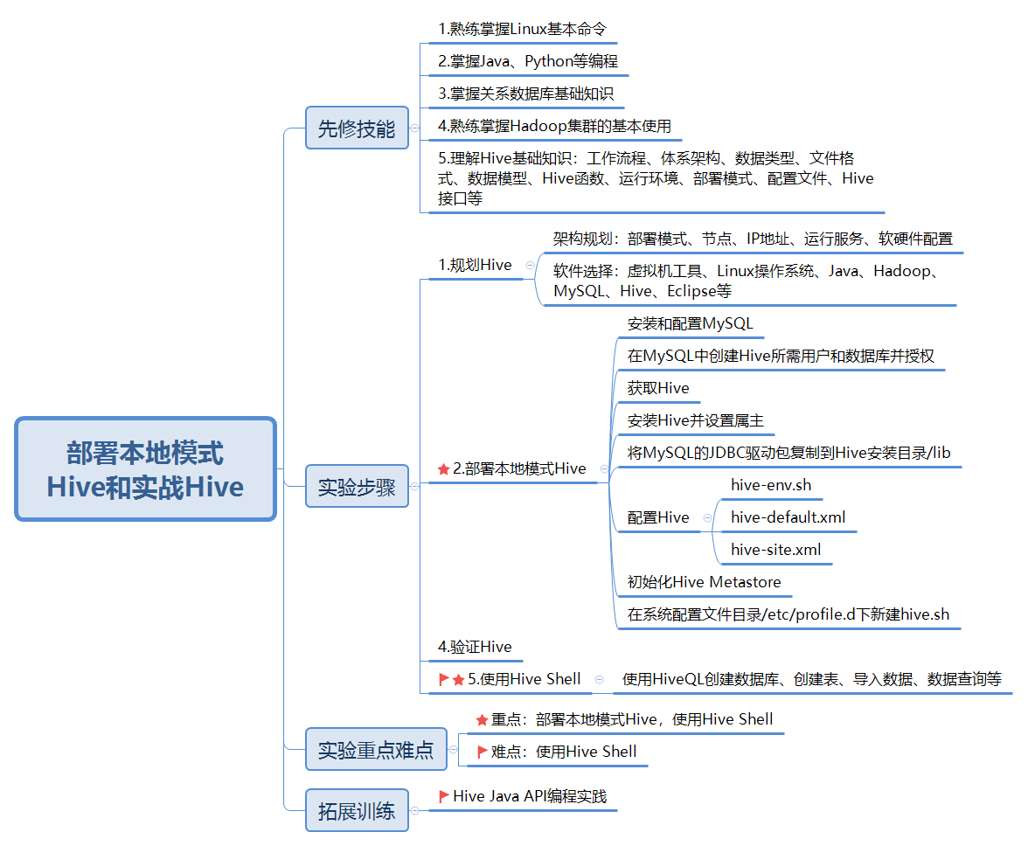
实验6知识地图

Slide 3
实验6 部署本地模式Hive和实战Hive
一、实验目的
1. 理解Hive工作原理。
2. 理解Hive体系架构。
3. 熟悉Hive运行模式，熟练掌握本地模式Hive的部署。
4. 了解Hive Web UI的配置和使用。
5. 熟练掌握Hive Shell常用命令的使用。
6. 了解Hive Java API，能编写简单的Hive程序。
二、实验环境
本实验所需的软件环境包括全分布模式Hadoop集群、MySQL安装包、MySQL JDBC驱动包、Hive安装包、Eclipse。
三、实验内容
1. 规划Hive。
2. 部署本地模式Hive。
3. 启动Hive。
4. 验证Hive。
5. 配置和使用Hive Web UI。
6. 使用Hive Shell常用命令。
7. 关闭Hive。

Slide 4
实验6准备：数据仓库Hive
6.1 初识Hive
6.2 Hive体系架构
6.3 Hive数据类型
6.4 Hive文件格式
6.5 Hive数据模型
6.6 Hive函数
6.7 部署Hive
6.8 Hive接口

Slide 5
6.1 初识Hive
Hive由Facebook公司开源，主要用于解决海量结构化日志数据的离线分析。Hive是基于Hadoop的一个数据仓库工具，可以将结构化的数据文件映射为一张表，并提供了类SQL查询语言HiveQL（Hive Query Language）。
Hive的本质是将HiveQL语句转化成MapReduce程序，并提交到Hadoop集群上运行。Hive让不熟悉MapReduce的开发人员直接编写SQL语句来实现对大规模数据的统计分析操作，大大降低了学习门槛，同时也提升了开发效率。
Hive处理的数据存储在HDFS上，Hive分析数据底层的实现是MapReduce，执行程序运行在YARN上。

Slide 6
6.1 初识Hive
Hive
select city, count(1) pv from ad_table
where data='20191001' group by city
生成MR
Hadoop集群
YARN
调度MR
MapReduce
运行MR读取数据
HDFS
user/hive/warehouse/ad_table/data='20191001'/log-20191001
Hive基本工作流程

Slide 7
6.1 初识Hive
Hive优点包括以下几个方面：
  （1）操作接口采用类SQL语法，简单易学，提供快速开发的能力。
  （2）避免编写MapReduce应用程序，减少开发人员的学习成本。
  （3）Hive执行延迟比较高，常用于对实时性要求不高的海量数据分析场合中。
  （4）Hive支持用户自定义函数，用户可以根据自己的需求来实现自己的函数。
同时，Hive也有自身缺陷，包括以下几个方面：
  （1）Hive的HQL表达能力有限，例如迭代式算法无法表达，不擅长数据挖掘等。
  （2）Hive效率比较低，例如Hive自动生成的MapReduce作业，通常情况下不够智能化，另外Hive粒度较粗，调优比较困难。

Slide 8
6.2 Hive体系架构
Hive体系架构中主要包括如下组件：CLI、JDBC/ODBC、Thrift Server、HWI、Metastore和Driver，这些组件可以分为两类：客户端组件，服务端组件。
另外，Hive还需要Hadoop的支持，它使用HDFS进行存储，使用MapReduce进行计算。

Slide 9
6.2 Hive体系架构
Hive
JDBC
ODBC
CLI
HWI
Thrift Server
驱动器（Driver）
元数据
（Metastore）
解析器（SQL Parser）
编译器（Physical Plan）
优化器（Query Optimizer）
执行器（Execution）
Hadoop集群
MapReduce
YARN
HDFS

Slide 10
1. 客户端组件
1）CLI（Commmand Line Interface）
  CLI是Hive命令行接口，是最常用的一种用户接口。CLI启动时会同时启动一个Hive副本。CLI是和Hive交互的最简单也是最常用方式，只需要在一个具备完整Hive环境下的Shell终端中键入hive即可启动服务。用户可以在CLI上输入HiveQL来执行创建表、更改属性以及查询等操作。不过Hive CLI不适应于高并发的生产环境，仅仅是Hive管理员的好工具。
2）JDBC/ODBC
  JDBC是Java Database Connection规范，它定义了一系列Java访问各类数据库的访问接口，因此Hive-JDBC其实本质上扮演了一个协议转换的角色，把JDBC标准协议转换为访问Hive Server服务的协议。Hive-JDBC除了扮演网络协议转化的工作，并不承担其它工作，比如SQL的合法性校验和解析等。ODBC是一组对数据库访问的标准API，它的底层实现源码是采用C/C++编写的。JDBC/ODBC都是通过Hive Client与Hive Server保持通讯的，借助Thrift RPC协议来实现交互。
3）HWI（Hive Web Interface）
  HWI是Hive的Web访问接口，提供了一种可以通过浏览器来访问Hive的服务。

Slide 11
2. 服务端组件
1）Thrift Server
  Thrift是Facebook开发的一个软件框架，它用来进行可扩展且跨语言的服务开发，Hive集成了Thrift Server服务，能让不同的编程语言如Java、Python等调用Hive接口。
2）元数据（Metastore）
  Metastore组件用于存储Hive的元数据，表名、表所属的数据库（默认是default）、表的拥有者、列/分区字段、表的类型（是否是外部表）、表的数据所在目录等。Hive元数据默认存储在自带的Derby数据库中，推荐使用MySQL存储Metastore。元数据对于Hive十分重要，因此Hive支持把Metastore服务独立出来，安装到远程的服务器集群里，从而解耦Hive服务和Metastore服务，保证Hive运行的健壮性。
3）驱动器（Driver）
  Driver组件的作用是将用户编写的HiveQL语句进行解析、编译、优化，生成执行计划，然后调用底层的MapReduce计算框架。Hive驱动器由四部分组成：
  （1）解析器（SQL Parser）：将SQL字符串转换成抽象语法树AST，这一步一般都用第三方工具库完成，例如antlr；对AST进行语法分析，例如表是否存在、字段是否存在、SQL语义是否有误。
  （2）编译器（Physical Plan）：将AST编译生成逻辑执行计划。
  （3）优化器（Query Optimizer）：对逻辑执行计划进行优化。
  （4）执行器（Execution）：把逻辑执行计划转换成可以运行的物理计划，对于Hive来说，就是MapReduce/Spark。

Slide 12
Hive Server vs. Hive Server 2
Hive Server和Hive Server 2都是基于Thrift的，但Hive Sever有时被称为Thrift Server，而Hive Server 2却不会；两者都允许远程客户端使用多种编程语言在不启动CLI的情况下通过Hive Server和Hive Server 2对Hive中的数据进行操作。但是官方表示从Hive 0.15起就不再支持Hive Server了，为什么不再支持Hive Server了呢？这是因为Hive Server不能处理多于一个客户端的并发请求，究其原因是由于Hive Server使用Thrift接口而导致的限制，不能通过修改HiveServer的代码修正。因此在Hive 0.11.0版本中重写了Hive Server代码得到了Hive Server 2，进而解决了该问题。Hive Server 2支持多客户端的并发和认证，为开放API客户端如JDBC、ODBC提供更好的支持。

Slide 13
Hive元数据Metastore
Hive元数据是数据仓库的核心数据，完成HDFS中表数据的读写和管理功能，元数据作为一个服务进程运行。如上文所述，元数据默认存储在自带的Derby数据库中，但推荐使用关系型数据库如MySQL来存储，采用关系数据库存储元数据的根本原因在于快速响应数据存取的需求。Hive元数据通常有三种存储位置形式：嵌入式元数据、本地元数据和远程元数据，根据元数据存储位置的不同，Hive部署模式也不同。

Slide 14
6.3 Hive数据类型
基本数据类型
集合数据类型

Slide 15
1. 基本数据类型
数据类型 |  | 长度 | 说明
数字类 | TINYINT | 1字节 | 有符号整型，-128 ~ 127
 | SMALLINT | 2字节 | 有符号整型，-32768 ~ 32767
 | INT | 4字节 | 有符号整型，-2,147,483,648 ~ 2,147,483,647
 | BIGINT | 8字节 | 有符号整型，-9,223,372,036,854,775,808 ~ 9,223,372,036,854,775,807
 | FLOAT | 4字节 | 有符号单精度浮点数
 | DOUBLE | 8字节 | 有符号双精度浮点数
 | DOUBLE PRECISION | 8字节 | 同DOUBLE，Hive 2.2.0开始可用
 | DECIMAL | -- | 可带小数的精确数字字符串
 | NUMERIC | -- | 同DECIMAL，Hive 3.0.0开始可用
日期时间类 | TIMESTAMP | -- | 时间戳，内容格式：yyyy-mm-dd hh:mm:ss[.f...]
 | DATE | -- | 日期，内容格式：YYYY­MM­DD
 | INTERVAL | -- | --
字符串类 | STRING | -- | 字符串
 | VARCHAR | 字符数范围1 - 65535 | 长度不定字符串
 | CHAR | 最大的字符数：255 | 长度固定字符串
Misc类 | BOOLEAN | -- | 布尔类型 TRUE/FALSE
 | BINARY | -- | 字节序列

Slide 16
1. 基本数据类型
Hive的基本数据类型是可以进行隐式转换的，隐式类型转换规则如下所示。
  （1）任何整数类型都可以隐式地转换为一个范围更广的类型，如TINYINT可以转换成INT，INT可以转换成BIGINT。
  （2）所有整数类型、FLOAT和STRING类型都可以隐式地转换成DOUBLE。
  （3）TINYINT、SMALLINT、INT都可以转换为FLOAT。
  （4）BOOLEAN类型不可以转换为任何其它的类型。

Slide 17
2. 集合数据类型
所谓集合类型是指该字段可以包含多个值，有时也称复杂数据类型。
数据类型 | 长度 | 说明
ARRAY | -- | 数组，存储相同类型的数据，索引从0开始，可以通过下标获取数据
MAP | -- | 字典，存储键值对数据，键或者值的数据类型必须相同，通过键获取数据，MAP<primitive_type, data_type>
STRUCT | -- | 结构体，存储多种不同类型的数据，一旦生命好结构体，各字段的位置不能改变，STRUCT<col_name : data_type [COMMENT col_comment], ...>
UNIONTYPE | -- | 联合体，UNIONTYPE<data_type, data_type, ...>

Slide 18
6.4 Hive文件格式
文件格式 | 说明 | 存储方式 | 优点 | 缺点 | 应用场景
TEXTFILE | 默认，建表时用户需要指定分隔符 | 行存储 | 最简单的数据格式，便于和其他工具（Pig、Grep、sed、AWK）共享数据，便于查看和编辑；加载较快 | 耗费存储空间，I/O性能较低；Hive不进行数据切分合并，不能进行并行操作，查询效率低 | 适用于小型查询，查看具体数据内容的测试操作
SEQUENCEFILE | 二进制键值对序列化文件格式 | 行存储 | 可压缩、可分割，优化磁盘利用率和I/O；可并行操作数据，查询效率高 | 存储空间消耗最大；对于Hadoop生态系统之外的工具不适用，需要通过text文件转化加载 | 适用于数据量较小、大部分列的查询
RCFILE | Hive推出的一种专门面向列的数据格式，它遵循“先按列划分，再垂直划分”的设计理念 | 行列式存储 | 可压缩，高效的列存取；查询效率较高 | 加载时性能消耗较大，需要通过text文件转化加载；读取全量数据性能低 | 适用于Hive中大型的存储和查询
ORC | 优化后的RCFILE | 行列式存储 | 与RCFILE类似，查询效率最高 | 与RCFILE类似 | 适用于Hive中大型的存储和查询

Slide 19
6.5 Hive数据模型
Hive没有专门的数据存储格式，也没有为数据建立索引，用户可以非常自由的组织Hive中的表，只需创建表时告诉Hive数据中的列分隔符和行分隔符，Hive就可以解析数据。Hive中所有的数据都存储在HDFS中，根据对数据的划分粒度，Hive包含以下数据模型：表（Table）、分区（Partition）和桶（Bucket）。表→分区→桶，对数据的划分粒度越来越小。
数据库
表
表
桶
桶
分区
分区
倾斜数据
正常数据
桶
桶

Slide 20
1. 表（Table）
Hive的表和关系数据库中的表相同，具有各种关系代数操作。
1）内部表（Table）
  Hive默认创建的表都是内部表，因为这种表，Hive会（或多或少地）控制着数据的生命周期。默认情况下Hive会将这些表的数据存储在由配置项hive.metastore.warehouse.dir（例如/user/hive/warehouse）所定义的HDFS目录的子目录下，每一个Table在该数据仓库目录下都拥有一个对应的目录存储数据。当删除一个内部表时，Hive会同时删除这个数据目录。内部表不适合和其它工具共享数据。
2）外部表（External Table）
  Hive创建外部表时需要指定数据读取的目录，外部表仅记录数据所在的路径，不对数据的位置做任何改变，而内部表创建时就把数据存放到默认路径下，当删除表时，内部表会将数据和元数据全部删除，而外部表只删除元数据，数据文件不会删除。外部表和内部表在元数据的组织上是相同的，外部表加载数据和创建表同时完成，并不会移动数据到数据仓库目录中。

Slide 21
2. 分区（Partition）
分区表通常分为静态分区表和动态分区表，前者导入数据时需要静态指定分区，后者可以直接根据导入数据进行分区。
分区表实际上就是一个对应HDFS文件系统上的独立的文件夹，该文件夹下是该分区所有的数据文件。Hive中的分区就是分目录，把一个大的数据集根据业务需要分割成小的数据集。分区的好处是可以让数据按照区域进行分类，避免了查询时的全表扫描。

Slide 22
3. 桶（Bucket）
分桶就是将同一个目录下的一个文件拆分成多个文件，每个文件包含一部分数据，方便获取值，提高检索效率。
分区针对的是数据的存储路径，分桶针对的是数据文件。分区提供一个隔离数据和优化查询的便利方式，但并非所有的数据集都可形成合理的分区；分桶是将数据集分解成更容易管理的若干部分的另一种技术。
用户可以将分区或者未分区的表数据按某列的HASH函数值分配到桶中。事实上，每个桶通常是一个分区或者表目录下的一个文件。例如，将分区划分为n个桶，则将在分区目录下产生n个文件。
Hive通过某列的HASH值取模来决定桶的分配。使用桶分配数据的原因有两个方面：第一，方便JOIN连接操作，连接时要求属于同一个连接键的数据在一个分区中，假设分区Key和连接Key不同，则可以使用连接的键将表数据分桶，然后在桶内进行连接。第二，分桶使采样过程更高效，从而降低Hive的查询时间。

Slide 23
6.6 Hive函数
内置运算符
内置函数
自定义函数

Slide 24
1. 内置运算符
类型 | 运算符 | 说明
算术运算符 | +、-、*、/ | 加、减、乘、除
 | % | 求余
 | &、|、^、~ | 按位与、或、异或、非
关系运算符 | =、!=（或<>）、<、<=、>、>= | 等于、不等于、小于、小于等于、大于、大于等于
 | IS NULL、IS NOT NULL | 判断值是否为“NULL”
 | LIKE、RLIKE、REGEXP | LIKE进行SQL匹配，RLIKE进行Java匹配，REGEXP与RLIKE相同
逻辑运算符 | AND、&& | 逻辑与
 | OR、| | 逻辑或
 | NOT、! | 逻辑非
复杂运算符 | A[n] | A是一个数组，n为int型。返回数组A的第n个元素，第一个元素的索引为0
 | M[key] | M是Map，关键值是key，返回关键值对应的值
 | S.x | S为struct，返回x字符串在结构S中的存储位置

Slide 25
2. 内置函数（字符串函数）
函数 | 说明
length(string A) | 返回字符串的长度
reverse(string A) | 返回倒序字符串
concat(string A, string B…) | 连接多个字符串，合并为一个字符串，可以接受任意数量的输入字符串
concat_ws(string SEP, string A, string B…) | 链接多个字符串，字符串之间以指定的分隔符分开
substr(string A, int start) substring(string A, int start) | 从文本字符串中指定的起始位置后的字符
substr(string A, int start, int len) substring(string A, int start, int len) | 从文本字符串中指定的位置指定长度的字符
upper(string A) ucase(string A) | 将文本字符串转换成字母全部大写形式
lower(string A) lcase(string A) | 将文本字符串转换成字母全部小写形式
trim(string A) | 删除字符串两端的空格，字符之间的空格保留
ltrim(string A) | 删除字符串左边的空格，其他的空格保留
rtrim(string A) | 删除字符串右边的空格，其他的空格保留
regexp_replace(string A, string B, string C) | 字符串A中的B字符被C字符替换
regexp_extract(string subject, string pattern, int index) | 通过下标返回正则表达式指定的部分
parse_url(string urlString, string partToExtract [, string keyToExtract]) | 返回URL指定的部分

Slide 26
2. 内置函数（字符串函数）
函数 | 说明
get_json_object(string json_string, string path) | select a.timestamp, get_json_object(a.appevents, ‘$.eventid’), get_json_object(a.appenvets, ‘$.eventname’) from log a;
space(int n) | 返回指定数量的空格
repeat(string str, int n) | 重复N次字符串
ascii(string str) | 返回字符串中首字符的数字值
lpad(string str, int len, string pad) | 返回指定长度的字符串，给定字符串长度小于指定长度时，由指定字符从左侧填补
rpad(string str, int len, string pad) | 返回指定长度的字符串，给定字符串长度小于指定长度时，由指定字符从右侧填补
split(string str, string pat) | 将字符串转换为数组
find_in_set(string str, string strList) | 返回字符串str第一次在strlist出现的位置。如果任一参数为NULL，返回NULL；如果第一个参数包含逗号，返回0
sentences(string str, string lang, string locale) | 将字符串中内容按语句分组，每个单词间以逗号分隔，最后返回数组
ngrams(array>, int N, int K, int pf) | SELECT ngrams(sentences(lower(tweet)), 2, 100 [, 1000]) FROM twitter;
context_ngrams(array>, array, int K, int pf) | SELECT context_ngrams(sentences(lower(tweet)), array(null,null), 100, [, 1000]) FROM twitter;

Slide 27
2. 内置函数（日期函数）
函数 | 说明
from_unixtime(bigint unixtime[, string format]) | UNIX_TIMESTAMP参数表示返回一个值YYYY- MM- DD HH：MM：SS或YYYYMMDDHHMMSS.uuuuuu格式，这取决于是否是在一个字符串或数字语境中使用的功能。该值表示在当前的时区
unix_timestamp() | 如果不带参数的调用，返回一个Unix时间戳（从“1970- 01 - 0100:00:00”到现在的UTC秒数）为无符号整数
unix_timestamp(string date) | 指定日期参数调用UNIX_TIMESTAMP()，它返回参数值“1970- 01 - 0100:00:00”到指定日期的秒数。
unix_timestamp(string date, string pattern) | 指定时间输入格式，返回到1970年秒数
to_date(string timestamp) | 返回时间中的年月日
to_dates(string date) | 给定一个日期date，返回一个天数（0年以来的天数）
year(string date) | 返回指定时间的年份，范围在1000到9999，或为“零”日期的0
month(string date) | 返回指定时间的月份，范围为1至12月，或为“零”月份的0
day(string date) dayofmonth(date) | 返回指定时间的日期
hour(string date) | 返回指定时间的小时，范围为0到23
minute(string date) | 返回指定时间的分钟，范围为0到59
second(string date) | 返回指定时间的秒，范围为0到59
weekofyear(string date) | 返回指定日期所在一年中的星期号，范围为0到53
datediff(string enddate, string startdate) | 两个时间参数的日期之差
date_add(string startdate, int days) | 给定时间，在此基础上加上指定的时间段
date_sub(string startdate, int days) | 给定时间，在此基础上减去指定的时间段

Slide 28
3. 自定义函数
普通自定义函数（UDF）
表生成自定义函数（UDTF）
聚集自定义函数（UDAF）

Slide 29
1）普通自定义函数（UDF）
普通UDF支持一个输入产生一个输出。普通自定义函数需要继承org.apache.hadoop.hive.ql.exec.UDF，重写类UDF中的evaluate()方法。

Slide 30
2）表生成自定义函数（UDTF）
表生成自定义函数UDTF支持一个输入多个输出。实现表生成自定义函数需要继承类org.apache.hadoop.hive.ql.udf.generic.GenericUDTF，需要依次实现以下三个方法：
  initialize()：行初始化，返回UDTF的输出结果的行信息（行数，类型等）。
  process()：对传入的参数进行处理，可以通过forward()返回结果。
  close()：清理资源。

Slide 31
3）聚集自定义函数（UDAF）
当系统自带的聚合函数不能满足用户需求时，就需要自定义聚合函数。UDAF支持多个输入一个输出。自定义聚集函数需要继承类org.apache.hadoop.hive.ql.exec.UDAF，自定义的内部类要实现接口org.apache.hadoop.hive.ql.exec.UDAFEvaluator，相对于普通自定义函数，聚集自定义函数较为复杂，需要依次实现以下五个方法：
  init()：初始化中间结果。
  iterate()：接收传入的参数，并进行内部转化，定义聚合规则，返回值为boolean类型。
  terminatePartial()：iterate结束后调用，返回当前iterate迭代结果，类似于Hadoop的Combiner。
  merge()：用于接收terminatePartial()返回的数据，进行合并操作。
  terminate()：用于返回最后聚合结果。

Slide 32
6.7 部署Hive
了解Hive运行环境和运行模式
规划Hive
部署Hive
验证Hive

Slide 33
1. 运行环境
操作系统
Hive支持不同平台，在当前绝大多数主流的操作系统上都能够运行，例如Unix/Linux、Windows等。本书采用的操作系统为Linux发行版CentOS 7。
Java环境
Hive使用Java语言编写，因此它的运行环境需要Java环境的支持。
Hadoop
Hive需要Hadoop的支持，它使用HDFS进行存储，使用MapReduce进行计算。

Slide 34
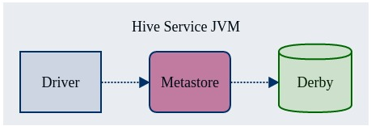
2. 部署模式
1）内嵌模式（Embedded Metastore）
  内嵌模式是Hive Metastore最简单的部署方式，使用Hive内嵌的Derby数据库来存储元数据。但是Derby只能接受一个Hive会话的访问，试图启动第二个Hive会话就会导致Metastore连接失败。Hive官方并不推荐使用内嵌模式，此模式通常用于开发者调试环境中，真正生产环境中很少使用。

Slide 35
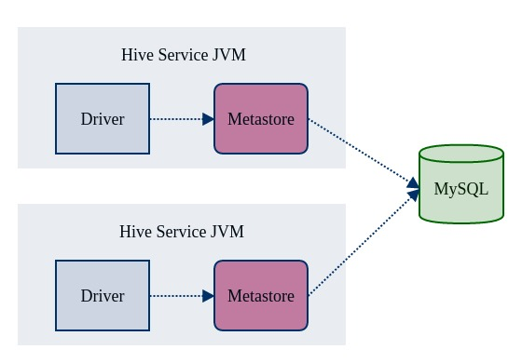
2. 部署模式
2）本地模式（Local Metastore）
  本地模式是Metastore的默认模式。该模式下，单Hive会话（一个Hive服务JVM）以组件方式调用Metastore和Driver，允许同时存在多个Hive会话，即多个用户可以同时连接到元数据库中。常见JDBC兼容的数据库如MySQL都可以使用，数据库运行在一个独立的Java虚拟机上。

Slide 36
2. 部署模式
2）本地模式（Local Metastore）
  本地模式是Metastore的默认模式。该模式下，单Hive会话（一个Hive服务JVM）以组件方式调用Metastore和Driver，允许同时存在多个Hive会话，即多个用户可以同时连接到元数据库中。常见JDBC兼容的数据库如MySQL都可以使用，数据库运行在一个独立的Java虚拟机上。

Slide 37
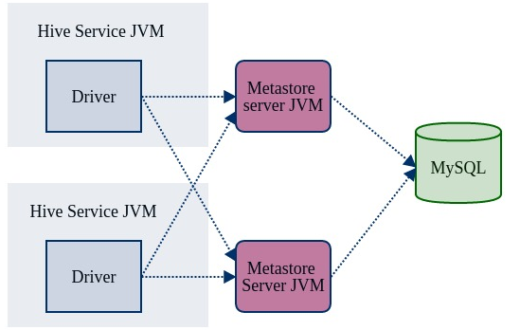
2. 部署模式
3）远程模式（Remote Metastore）
  远程模式将Metastore分离出来，成为一个独立的Hive服务，而不是和Hive服务运行在同一个虚拟机上。这种模式使得多个用户之间不需要共享JDBC登录帐户信息就可以存取元数据，避免了认证信息的泄漏，同时，可以部署多个Metastore服务，以提高数据仓库可用性。

Slide 38
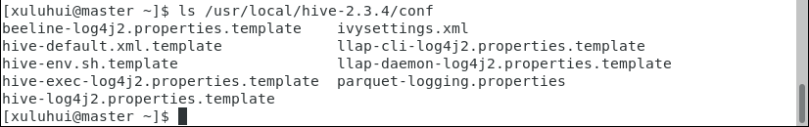
3. 配置文件
Hive所有配置文件位于$HIVE_HOME/conf下。
文件名称 | 描述
hive-env.sh | Bash脚本，设置Linux/Unix环境下运行Hive要用的环境变量，主要包括Hadoop安装路径HADOOP_HOME、Hive配置文件存放路径HIVE_CONF_DIR、Hive运行资源库路径HIVE_AUX_JARS_PATH等
hive-default.xml | XML文件，Hive核心配置文件，包括Hive数据存放位置、Metastore的连接URL、JDO连接驱动类、JDO连接用户名、JDO连接密码等配置项，
hive-site.xml | XML文件，其配置项会覆盖默认配置hive-default.xml

Slide 39
配置文件hive-site.xml涉及的主要参数
配置参数 | 功能
hive.exec.scratchdir | HDFS路径，用于存储不同map/reduce阶段的执行计划和这些阶段的中间输出结果，默认值为/tmp/hive，对于每个连接用户，都会创建目录“${hive.exec.scratchdir}/&lt;username&gt;”，该目录的权限为733
hive.metastore.warehouse.dir | Hive默认数据文件存储路径，通常为HDFS可写路径，默认值为/user/hive/warehouse
hive.metastore.uris | 远程模式下Metastore的URI列表
javax.jdo.option.ConnectionURL | Metastore的连接URL
javax.jdo.option.ConnectionDriverName | JDO连接驱动类
javax.jdo.option.ConnectionUserName | JDO连接用户名
javax.jdo.option.ConnectionPassword | JDO连接密码
hive.hwi.war.file | HWI的war文件所在的路径

Slide 40
内嵌模式Hive配置文件hive-site.xml所需配置属性示例
配置参数 | 设置值示例
javax.jdo.option.ConnectionURL | jdbc:derby:;databaseName=metastore_db;create=true
javax.jdo.option.ConnectionDriverName | org.apache.derby.jdbc.EmbeddedDriver
javax.jdo.option.ConnectionUserName | hiveEmbedded
javax.jdo.option.ConnectionPassword | hiveEmbedded

Slide 41
本地模式Hive配置文件hive-site.xml所需配置属性示例
配置参数 | 设置值示例
javax.jdo.option.ConnectionURL | jdbc:mysql://localhost:3306/hive?createDatabaseIfNotExist=true&amp;useSSL=false
javax.jdo.option.ConnectionDriverName | com.mysql.jdbc.Driver
javax.jdo.option.ConnectionUserName | hiveLocal
javax.jdo.option.ConnectionPassword | hiveLocal

Slide 42
远程模式Hive配置文件hive-site.xml所需配置属性示例
配置参数 | 设置值示例
hive.metastore.uris | thrift://192.168.18.130:9083
javax.jdo.option.ConnectionURL | jdbc:mysql://192.168.18.131:3306/hiveremote?createDatabaseIfNotExist=true&amp;useSSL=false
javax.jdo.option.ConnectionDriverName | com.mysql.jdbc.Driver
javax.jdo.option.ConnectionUserName | hiveremote
javax.jdo.option.ConnectionPassword | hiveremote

Slide 43
验证Hive
1. 启动Hadoop集群
  如第2章介绍，启动全分布模式Hadoop集群的守护进程，只需在主节点master上依次执行以下3条命令即可。
  start-dfs.sh
  start-yarn.sh
  mr-jobhistory-daemon.sh start historyserver
  读者可以利用jps命令核实对应的进程是否启动成功，确保Hadoop集群成功启动。

Slide 44
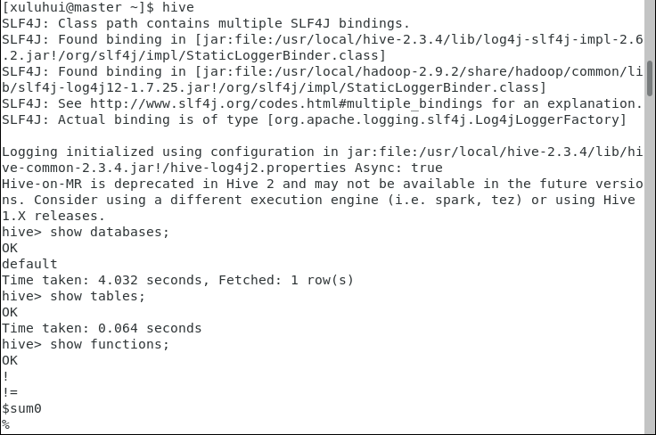
验证Hive
2. 启动Hive CLI
  启动Hive CLI测试Hive是否部署成功，使用Hive Shell的统一入口命令“hive”进入，并使用“show databases”等命令测试。

Slide 45
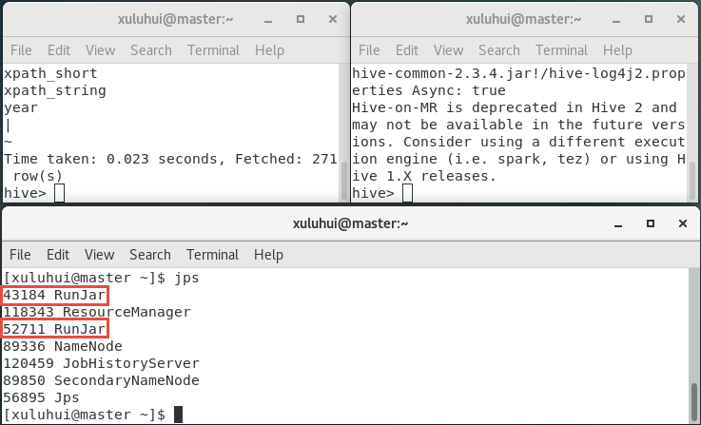
验证Hive
2. 启动Hive CLI
  当Hive CLI启动时，在master节点上会看到多一个进程“RunJar”，若启动两个Hive CLI，会多出2个进程“RunJar”。

Slide 46
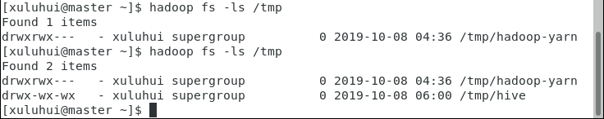
验证Hive
2. 启动Hive CLI
  另外，也可以查看HDFS文件，可以看到在目录/tmp下自动生成了目录hive，且该目录权限为733。此时，还没有自动生成HDFS目录/user/hive/warehouse。

Slide 47
6.8 Hive接口
Hive Shell
Hive API
Hive Web Interface（HWI）

Slide 48
8.8.2 Hive Shell
Hive Shell命令是通过$HIVE_HOME/bin/hive文件进行控制的，通过该文件可以进行Hive当前会话的环境管理，Hive表管理等操作。Hive命令需要使用“;”进行结束标示。在Linux终端下通过命令“hive -H”或“hive --service cli --help”可以查看帮助信息。
usage: hive
-d,--define <key=value> Variable substitution to apply to Hive
commands. e.g. -d A=B or --define A=B
--database <databasename> Specify the database to use
-e <quoted-query-string> SQL from command line
-f <filename> SQL from files
-H,--help Print help information
--hiveconf <property=value> Use value for given property
--hivevar <key=value> Variable substitution to apply to Hive
commands.e.g. --hivevar A=B
-i <filename> Initialization SQL file
-S,--silent Silent mode in interactive shell
-v,--verbose Verbose mode (echo executed SQL to the console)

Slide 49
“hive”命令支持的主要参数选项
参数 | 说明
-d,--define <key=value> | 给当前Hive会话定义新的变量
--database <databasename> | 指定当前Hive会话使用的数据库名称
-e <quoted-query-string> | 执行查询语句
-f <filename> | 从文件执行Hive查询
-H,--help | 显示帮助信息
--hiveconf <property=value> | 设置当前Hive会话的配置属性
--hivevar <key=value> | 和-d参数相同
-i <filename> | 从文件中初始化Hive会话
-S,--silent | 设置安静模式，不提示日志信息
-v,--verbose | 打印当前执行的HiveQL指令

Slide 50
1）Hive Shell基本命令
Hive Shell常用的基本命令主要包含退出客户端、添加文件、修改/查看环境变量、执行linux命令、执行dfs命令等。当不使用-e或-f参数时，默认进入交互模式，所有的命令都以分号结束。交互模式下，Hive支持以下命令。
（1）quit/exit：离开Hive命令行。
（2）set key=value：设置配置参数信息，单独使用set命令可以显示所有配置参数列表。
（3）set -v：显示所有配置参数值。
（4）reset：重置所有配置参数值为默认值。
（5）add FILE[S] <file> *，add JAR[S] <file> *，add ARCHIVE[S] <file> * ：添加文件到Hive缓存中。
（6）list FILE[S] <file> *，list JAR[S] <file> *，list ARCHIVE[S] <file> * ：检查是否add命令添加过指定文件。
（7）delete FILE[S] <file> *，delete JAR[S] <file> *，delete ARCHIVE[S] <file> * ：删除add命令添加的文件。
（8）dfs <dfs command>：执行HDFS命令。
（9）<query>：执行查询命令，并输出结果。
（10）source FILE <file>：执行给定文件中的Hive Shell命令。

Slide 51
2）HiveQL
除了Hive Shell的基本命令外，其他的命令主要是DDL、DML、select等HiveQL语句，HiveQL简称HQL，是一种类SQL的查询语言，绝大多数语法和SQL类似。
  （1）HiveQL DDL
    HiveQL DDL主要有数据库、表等模式的创建（CREATE）、修改（ALTER）、删除（DROP）、显示（SHOW）、描述（DESCRIBE）等命令，详细参考官方文档https://cwiki.apache.org/confluence/display/Hive/LanguageManual+DDL。

Slide 52
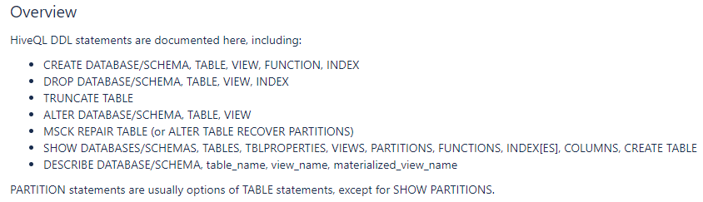
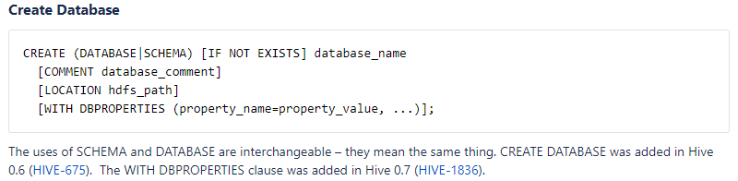
DDL Overview、CREATE DATABASE

Slide 53
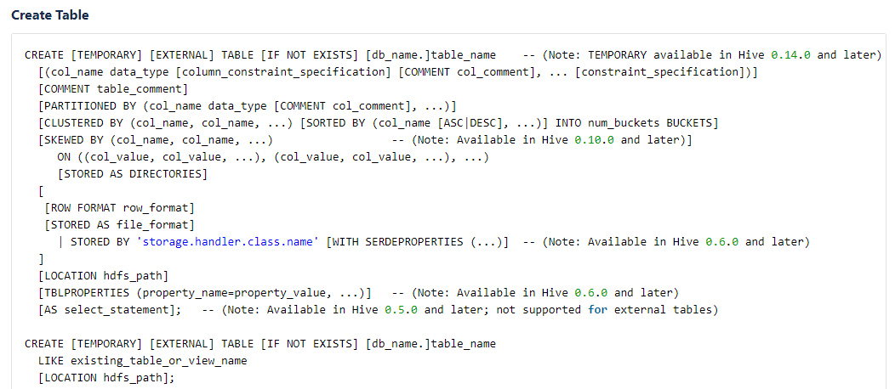
CREATE TABLE

Slide 54
CREATE TABLE
CREATE TABLE：创建一个指定名字的表。如果相同名字的表已经存在，则抛出异常；用户可以用IF NOT EXISTS选项来忽略这个异常。
EXTERNAL：让用户创建一个外部表，在建表的同时指定一个指向实际数据的路径（LOCATION）。
COMMENT：为表和列添加注释。
PARTITIONED BY：创建分区表。
CLUSTERED BY：创建分桶表。
ROW FORMAT：指定数据切分格式。
DELIMITED [FIELDS TERMINATED BY char [ESCAPED BY char]] [COLLECTION ITEMS TERMINATED BY char] [MAP KEYS TERMINATED BY char] [LINES TERMINATED BY char] [NULL DEFINED AS char]
| SERDE serde_name [WITH SERDEPROPERTIES (property_name=property_value, property_name=property_value, ...)]
用户在建表的时候可以自定义SerDe或者使用自带的SerDe。如果没有指定ROW FORMAT 或者ROW FORMAT DELIMITED，将会使用自带的SerDe。在建表的时候，用户还需要为表指定列，用户在指定表的列的同时也会指定自定义的SerDe，Hive通过SerDe确定表的具体列的数据。
STORED AS：指定存储文件类型。常用的存储文件类型：SEQUENCEFILE（二进制序列文件）、TEXTFILE（文本）、RCFILE（列式存储格式文件）。
LOCATION：指定表在HDFS上的存储位置。

Slide 55
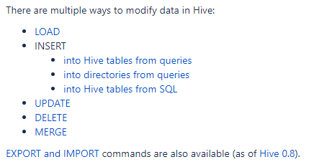
2）HiveQL
（2）HiveQL DML
  HiveQL DML主要有数据导入（LOAD）、数据插入（INSERT）、数据更新（UPDATE）、数据删除（DELETE）等命令，详细参考官方文档（网站是最新版本Hive的参考文档）https://cwiki.apache.org/confluence/display/Hive/LanguageManual+DML 。

Slide 56
数据导入（LOAD）语句
LOAD DATA [LOCAL] INPATH 'filepath' [OVERWRITE] INTO TABLE tablename [PARTITION (partcol1=val1, partcol2=val2 ...)]
LOAD DATA [LOCAL] INPATH 'filepath' [OVERWRITE] INTO TABLE tablename [PARTITION (partcol1=val1, partcol2=val2 ...)] [INPUTFORMAT 'inputformat' SERDE 'serde'] (3.0 or later)

Slide 57
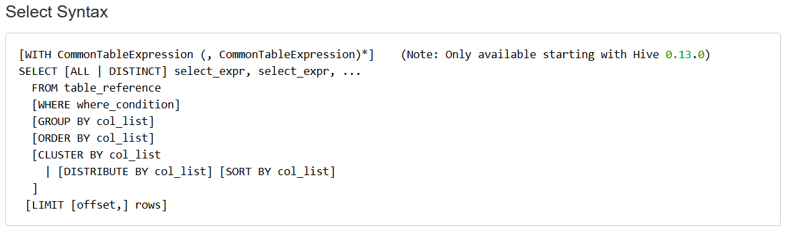
2）HiveQL
（3）HiveQL SECLET
  HiveQL SECLET用于数据查询，详细参考官方文档https://cwiki.apache.org/confluence/display/Hive/LanguageManual+Select。

Slide 58
2. Hive Web Interface（HWI）
Hive Web Interface（HWI）是Hive自带的一个Web-GUI，功能不多，可用于效果展示。由于Hive的bin目录中没有包含HWI的页面，因此需要首先下载源码从中提取jsp文件并打包成war文件到Hive安装目录下lib目录中；然后编辑配置文件hive-site.xml，添加属性参数“hive.hwi.war.file”的配置；这时在浏览器中输入<IP>:9999/hwi会出现错误“JSP support not configured”以及后续的“Unable to find a javac compiler”，究其原因，需要以下4个jar包：commons-el.jar、jasper-compiler-X.X.XX.jar、jasper-runtime-X.X.XX.jar、jdk下的tools.jar，将这些jar包拷贝到Hive的lib目录下；最后使用命令“hive --service hwi”启动HWI，在浏览器中输入<IP>:9999/hwi即可看到Hive Web页面。

Slide 59
3. Hive API
Hive支持Java、Python等语言编写的JDBC/ODBC应用程序访问Hive，Hive API详细参考官方文档http://hive.apache.org/javadocs/，其中有各种版本的Hive Java API。
Java想要访问Hive，需要通过beeline的方式连接Hive，Hive Server 2提供了一个新的命令行工具beeline，Hive Server 2对之前的Hive Server做了升级，功能更加强大，它增加了权限控制，要使用beeline需要先启动Hive Server 2，再使用beeline连接。

Slide 60
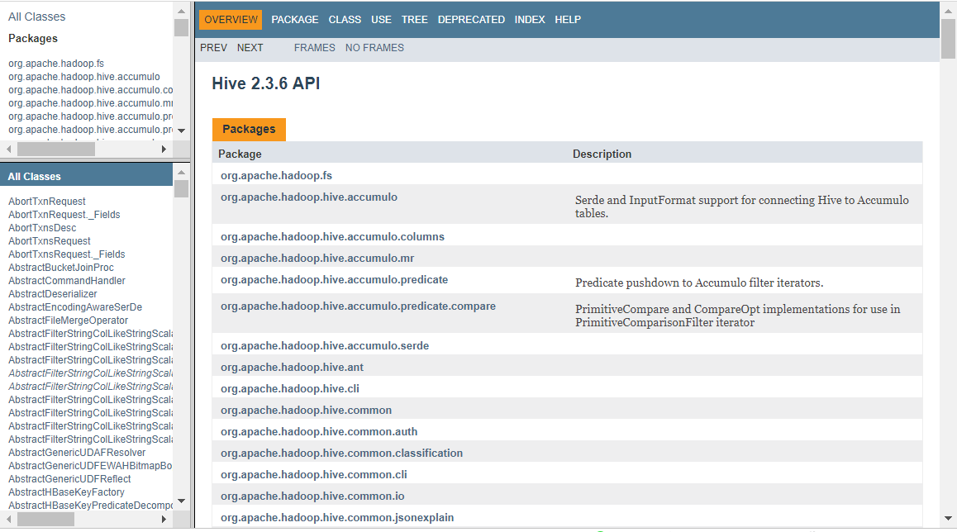
Hive 2.3.6 API官方参考指南首页

Slide 61
【课后作业】
在线测试
  完成云班课活动“在线测试6-实验6部署本地模式Hive和实战Hive（2020春）”。
实验报告
  提交实验报告6至云班课活动“实验报告6-部署本地模式Hive和实战Hive（2020春）”。

Slide 62
【参考文献】
[1] CAPRIOLO E, WAMPLER D, RUTHERGLEN J. Hive编程指南[M]. 曹坤,译.北京:人民邮电出版社,2013.
[2] Apache Hive[EB/OL]. https://hive.apache.org/
[3] GitHub-Apache Hive[EB/OL]. https://github.com/apache/hive.
[4] Apache Software Foundation. Apache Hive Download[EB/OL]. https://hive.apache.org/downloads.html
[5] Apache Software Foundation. Apache Hive WIKI Confluence[EB/OL]. [2018-12-17]. https://cwiki.apache.org/confluence/display/Hive/
[6] Apache Software Foundation. Apache Hive API[EB/OL]. https://hive.apache.org/javadocs/.

Slide 63
THANKS

